Slide 1
2022
Application of data mining in bank personal credit scoring
数据挖掘在银行个人信用评分中的应用

Slide 2


目录
CONTENTS
01
02
03
挖掘目标的定义
数据的准备
数据的探索
Definition of mining target
Data preparation
Data exploration
04
05
06
模型的建立
模型的评估
模型的部署
Establishment of model
Model evaluation
Model deployment

Slide 3
01
挖掘目标的定义
Definition of mining target
一、背景介绍
二、挖掘目标
三、个人信用评分的影响因素

Slide 4
01
挖掘目标的定义
一、背景介绍
巴塞尔协议的第三版着眼于通过设定关于资本充足率、 压力测试、 市场流动性风险考量等方面的标准， 从而应对在 2008年前后的次贷危机中显现出来的金融体系的监管不足；
银行业的数据源在所有行业中也处于领先位置，具有完善丰富的数据库。
个人信用评分的方法可分为两大类：专家打分卡、数据挖掘。
专家打分卡法相对传统，虽然容易理解，可操作性强，适应范围广，但是人为的参与度较大，具有一定的主观性，效率低。
利用大量的历史数据，训练评分模型，再利用模型进行自动化评分的数据挖掘方法，基于数据，效率高，比较适合于数据基础好客户多的银行或机构。

Slide 5
01
挖掘目标的定义
因此依据数据挖掘方法实现银行客户信用评分，降低银行风险，对银行业来说就是一件可行而又有意义的事情。
二、挖掘目标
个人信用评分是一种统计或定量方法，用于预测贷款申请者或现存借款人将来发生违约或拖欠的概率。简单的说，就是将贷款客户区分为 “好“ 客户和 客户。

Slide 6
01
挖掘目标的定义
三、个人信用评分的影响因素
指标包括职业或单位、职位或职称、 现岗位工作年限、单位和行业发展现状及前景等。
指标包括信用卡使用情况、银行账户情况 和对银行业务贡献等。
个人基本情况
个人经济情况
与金融机构关系情况
历史信用记录
个人工作情况
指标包括年龄、 现址居住年限、 文化程度、 婚姻状况、 健康状况等。
个人经济情况指标是对个人信用水平影响最大的指标。指标包括个人月平均收入、配偶月平均收入、债务收入比、不动产情况、金融资产情况等。
指标包括个人贷款或信用卡记录年限、 个人贷款违约及 信用卡恶意透支情况、 公安、司法不良记录以及其他不良信用记录等。

Slide 7
02
数据的准备
Data preparation

Slide 8
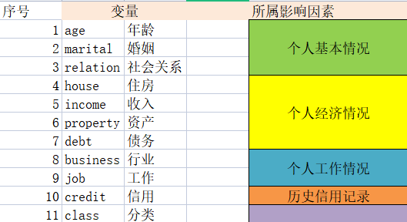
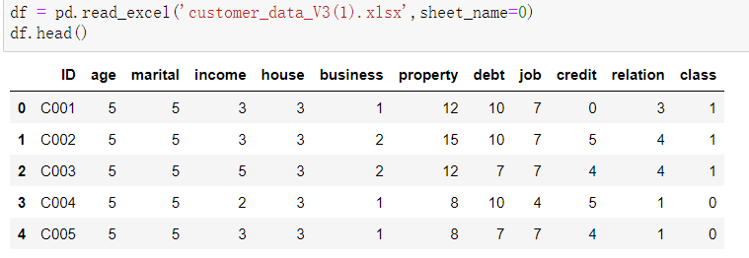
02
数据的准备
影响因素分类：
读入数据

Slide 9
03
数据的探索
Data exploration
一、数据的描述统计
二、变量间相关性分析
三、归一化

Slide 10
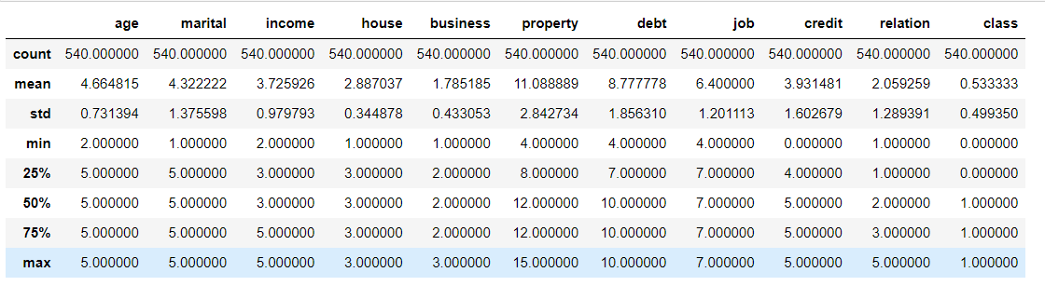
03
数据的探索
一、数据的描述统计
各指标的均值、标准差、最小值、上下四分位数、中位数、最大值如下图

Slide 11
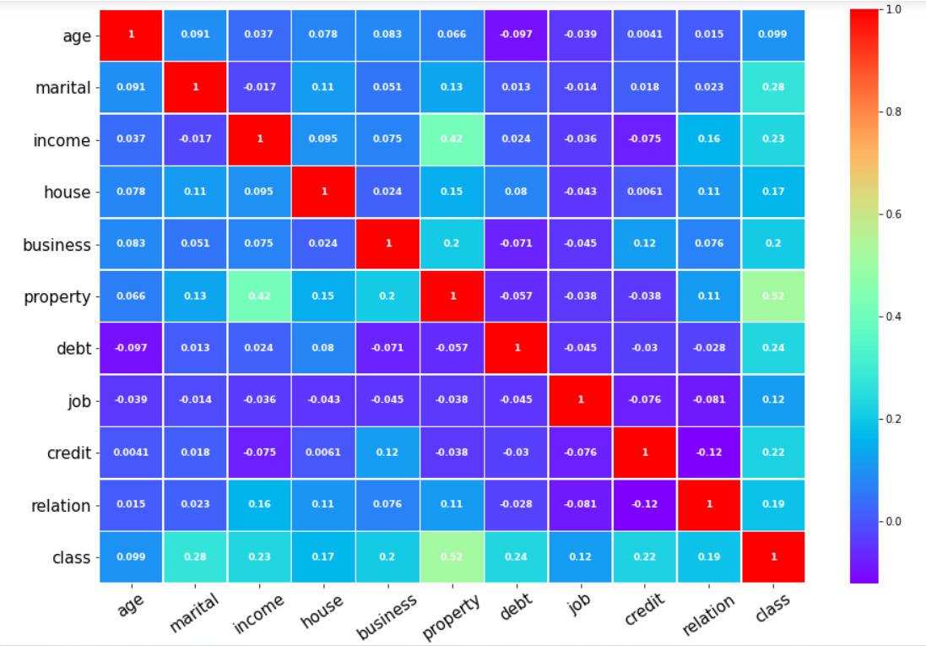
03
数据的探索
二、变量间相关性分析
各变量之间相关系数热力图如右图。
可以看到各变量之间的相关性比较小，所以不需要操作，一般相关系数大于0.6可以进行变量剔除。

Slide 12
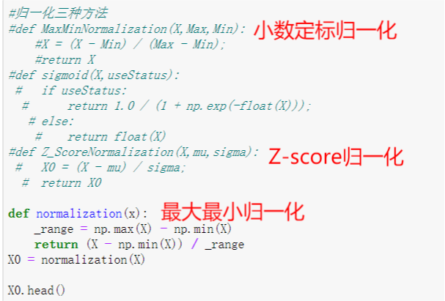
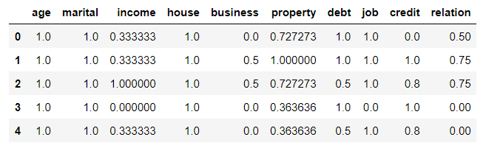
03
数据的探索
三、归一化处理
由于各指标的权重不同，为了能更客观地反映各变量对评分结果的影响， 这里对数据进行归一化处理
（下图为最大最小标准化的结果）

Slide 13
04
模型的建立
Establishment of model
一、算法集成（Logistic、决策树、朴素贝叶斯、SVM、神经网络、随机森林）
二、混淆矩阵精确度的比较
三、熵值法与AHP的比较

Slide 14
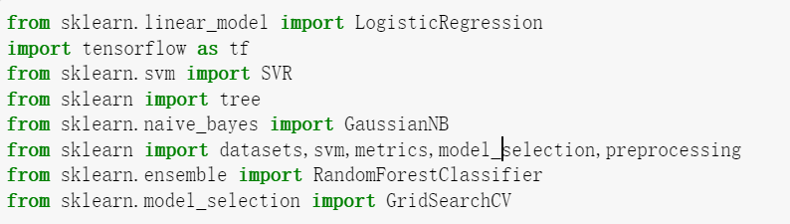
04
模型的建立
一、算法集成
Logistic算法
神经网络算法
SVR算法
决策树算法
朴素贝叶斯
随机森林

Slide 15
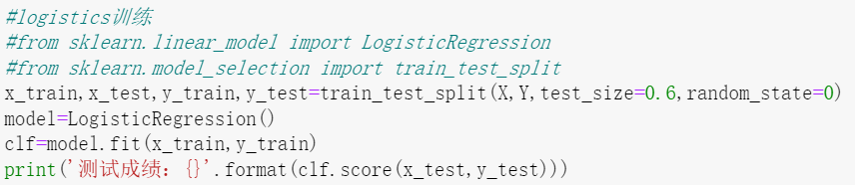
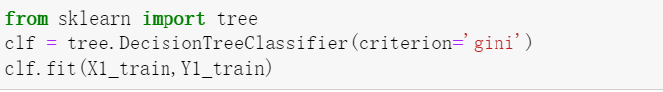
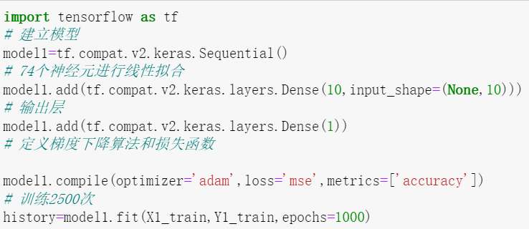
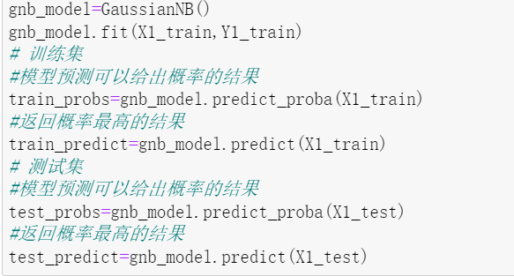
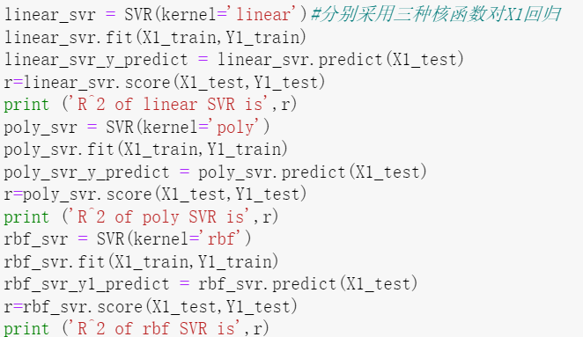
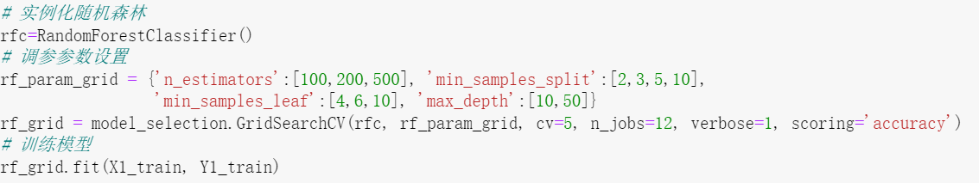
04
模型的建立
Logistics模型：
决策树模型：
神经网络模型：
朴素贝叶斯模型：
SVM模型：
随机森林模型：

Slide 16
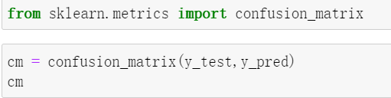
04
模型的建立
二、混淆矩阵
建立混淆矩阵模型
模型 | 精确度
Logistic | 0.8302469135802469
决策树 | 0.7654320987654321
朴素贝叶斯 | 0.7685185185185185
SVM | 0.9087150621118012
神经网络 | 0.8055555555555556
随机森林 | 0.79
计算准确度
可以看出，SVM的预测准确度最佳

Slide 17
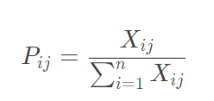
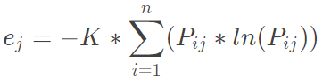
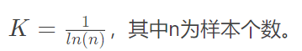
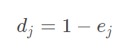
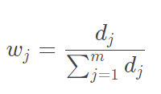
04
模型的建立
三、熵值法
原理：
熵值法是计算指标权重的经典算法之一，用来判断某个指标的离散程度。离散程度大，信息量越大，不确定性就越小，熵也就越小；信息量越小，不确定性越大，熵也越大。通过计算熵值来判断一个事件的随机性及无序程度，指标的离散程度越大，该指标对综合评价的影响越大。
1.样本权重
2. 指标熵值
3.指标差异系数
4.指标权重

Slide 18
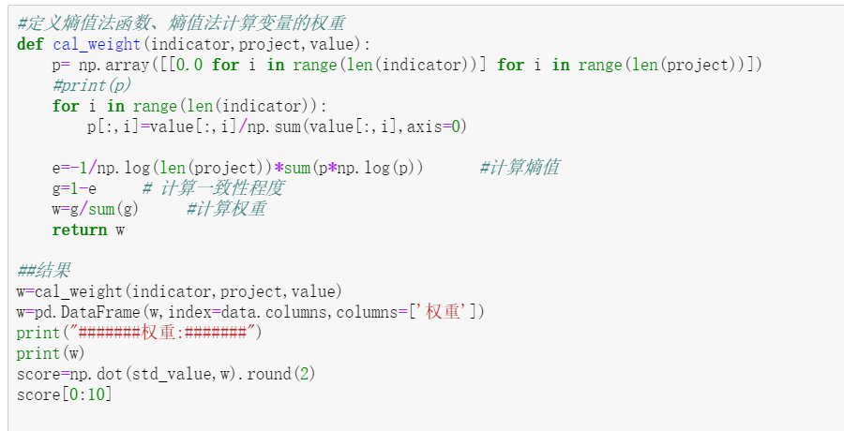
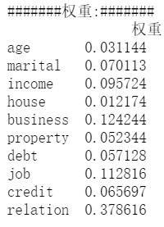
04
模型的建立
图：熵值法代码
表：各指标权重
结果分析：
由熵值法得出的权重结果可知，relation、business、job的熵增较大，即在银行信用评估中应有较高的权重占比。

Slide 19
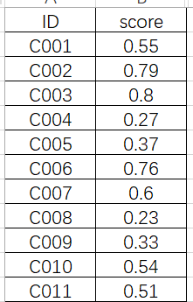
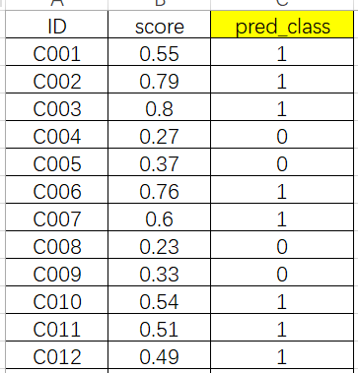
04
模型的建立
表：客户综合评分
表：客户预测结果
我们将所得权重与客户各项指标相乘得出该用户的综合评分score，并依次降序排列。为了检验熵值法评价模型的准确率，我们按照原始数据集的0/1比例（288/540）同样设置score为二分类0、1变量。接下来进行检验。

Slide 20
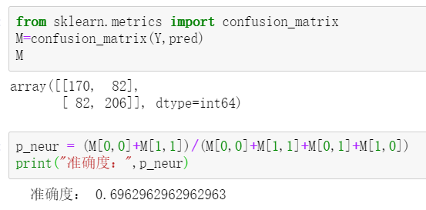
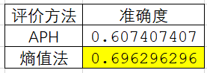
04
模型的建立
表：检验结果
表：APH与熵值法对比
结果分析：
熵值法与AHP层次分析法相比，准确率提升0.9左右。熵值法和AHP作为常用的评价模型方法，AHP由于在建立评分矩阵时的主观性，准确率可能欠佳，而熵值法在面对已有数据后，单靠数学运算即可得出权重。在本案例中具有一定价值。

Slide 21
05
模型的评估
Model evaluation
一、ROC模型评估
二、K-S曲线

Slide 22
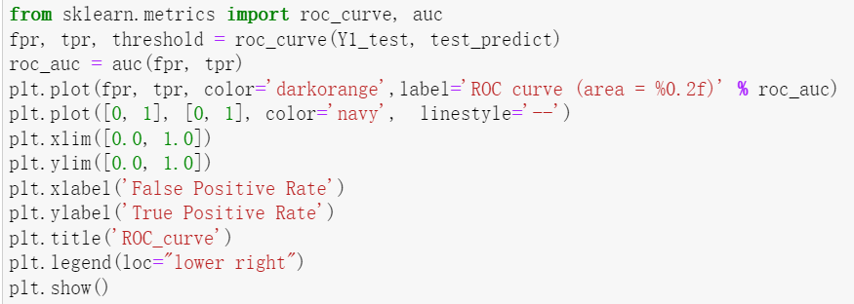
05
模型的评估
一、ROC模型评估
ROC （受试者工作特征曲线）：对某个分类器而言，我们可以根据其在测试样本上的表现得到一个TPR和FPR点对。这样，此分类器就可以映射成ROC平面上的一个点。调整这个分类器分类时候使用的阈值，我们就可以得到一个经过(0, 0)，(1, 1)的曲线，这就是此分类器的ROC曲线。
假阳性率（FPR）：预测为负的负样本/全部负样本个数
真阳性率（TPR）：预测为正的正样本/全部正样本个数
AUC:处于ROC 曲线下方的那部分面积的大小，是一种用来度量分类模型好坏的一个标准。
通常，AUC的值介于0.5到1.0之间，较大的AUC代表了较好的性能。

Slide 23
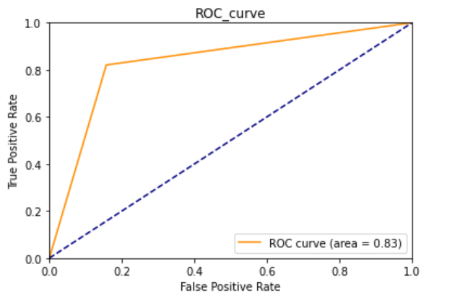
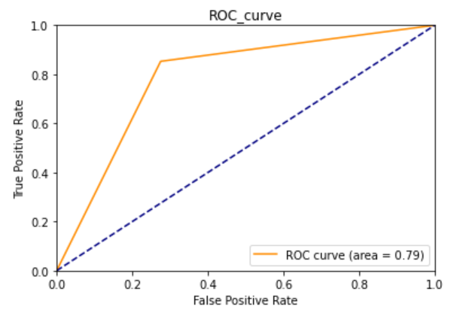
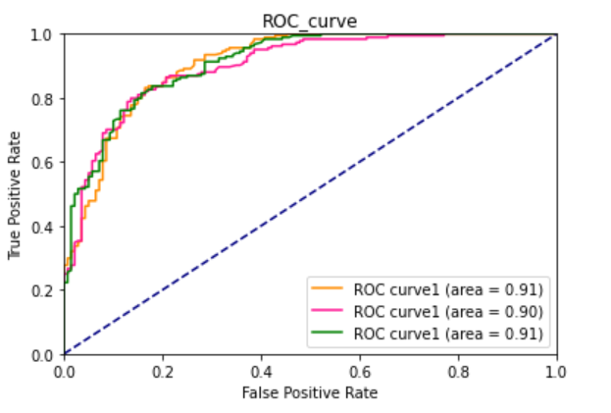
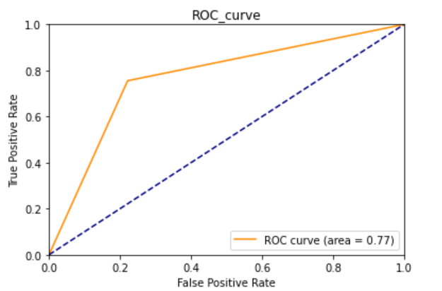
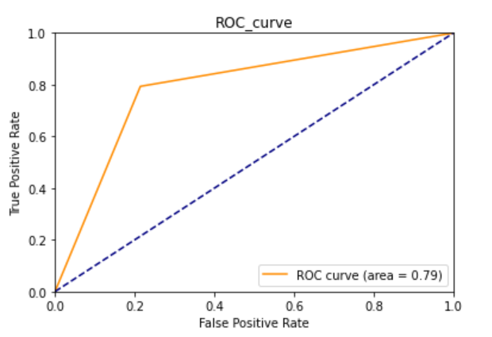
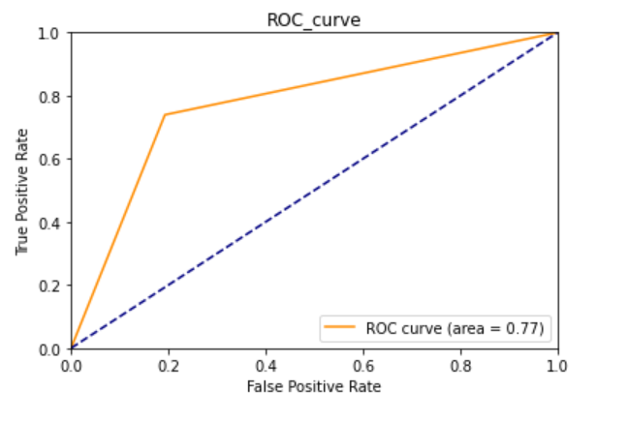
05
模型的评估
各类模型ROC曲线及AUC比较（训练集：测试集=4：6）
Logistics
神经网络
SVM
决策树
朴素贝叶斯
随机森林

Slide 24
05
模型的评估
各类模型ROC曲线及AUC比较
六种分类模型的AUC值全部不小于0.75，可见六种模型的分类性能普遍较好。
模型 | AUC
Logistic | 0.8317546583850932
决策树 | 0.7579968944099379
朴素贝叶斯 | 0.7731366459627329
SVM | 0.910927795031056
神经网络 | 0.8298913043478261
随机森林 | 0.7895962732919254
其中，SVM的AUC值超过了0.9，证明SVM在本案例中分类性能最优

Slide 25
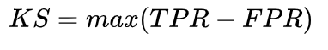
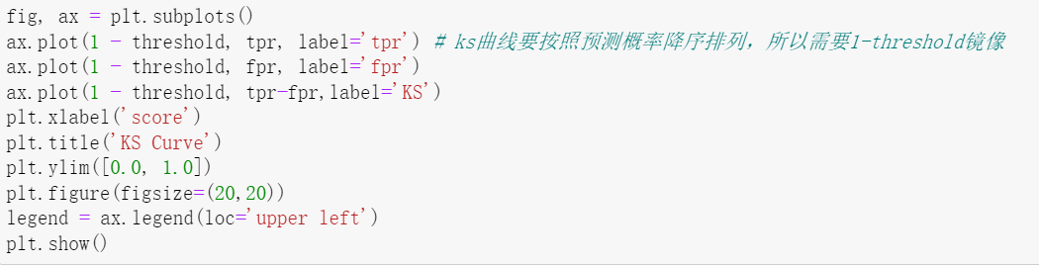
05
模型的评估
二、K-S曲线
把阈值看成自变量，以上TPR、和FPR看成因变量，在二维坐标系里面做关系曲线，这就是KS曲线。
用KS值来作为评估模型区分能力的指标，KS值越大，模型的区分能力越强。

Slide 26
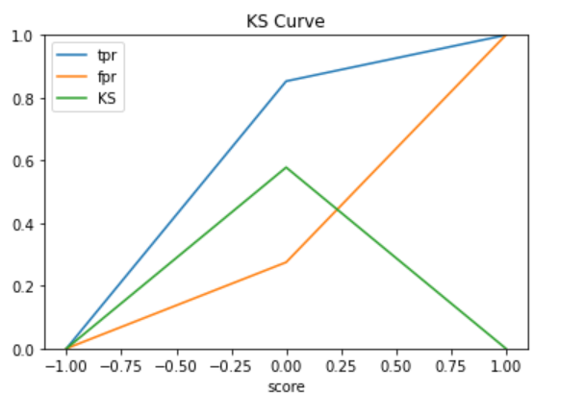
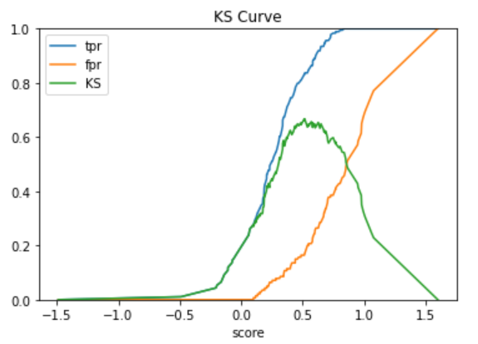
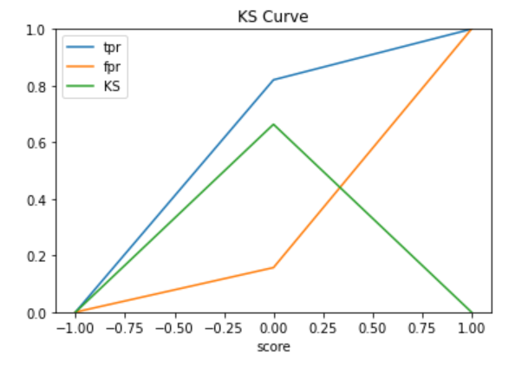
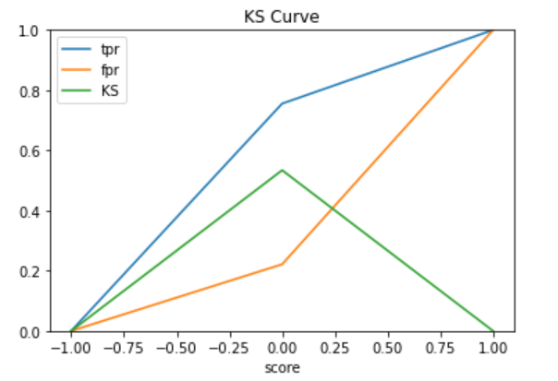
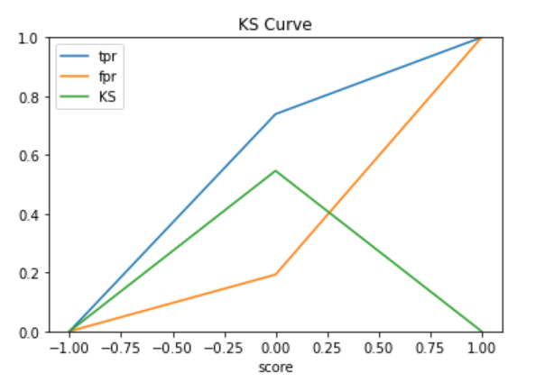
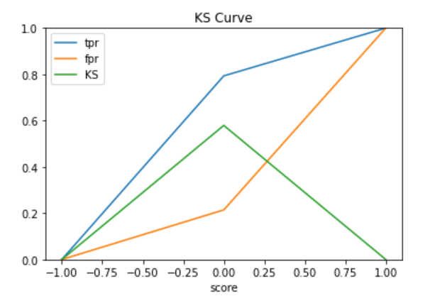
05
模型的评估
各类模型K-S曲线
Logistics
神经网络
SVM
决策树
朴素贝叶斯
随机森林

Slide 27
05
模型的评估
各类模型K-S值比较
模型 | K-S值
Logistic | 0.6635093167701863
决策树 | 0.5340062111801243
朴素贝叶斯 | 0.5462732919254658
SVM | 0.6672360248447206
神经网络 | 0.6163043478260869
随机森林 | 0.5791925465838509
六种分类模型的K-S值全部不低于0.5，可见六种模型的预测准确性较强。

Slide 28
06
模型的部署
Model deployment

Slide 29
03
模型的部署
为公民参与国内信用经济的基础信用信息提供统一查询,或授权有资质的信用服务机构提供查询
作为金融机构对个人贷款审批、信用风险评估的主要依据
作为金融机构对借款人确定贷款利率的主要因素之一
将个人信用分数与我国的声誉机制相结合,共同规范公民行为
作为设定借款条件的依据,并据此拟定信贷合同条款预防风险

Slide 30


汇报完毕
恳请批评指正

